Slide 1
03.
TIPOS DE COMPUTADORES

Slide 2
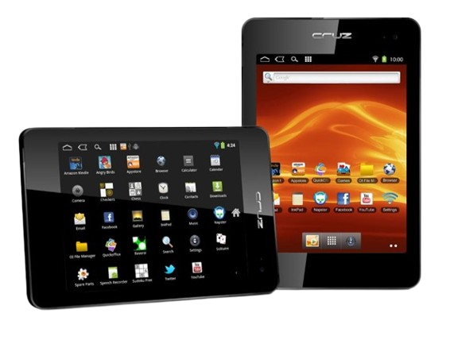
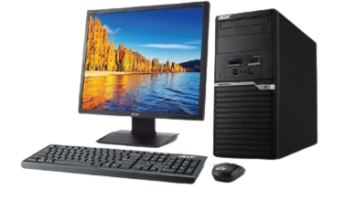
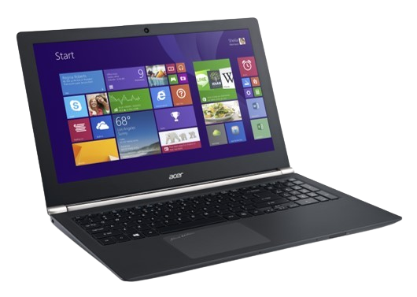
Desktops
NOTEBOOK
TABLETS
computador de mesa
ou
área de trabalho

Slide 3
Características:
DESKTOP
NOTEBOOK
TABLETS
Não portáteis: Projetados para uso fixo em mesas.
Alta performance: Capazes de realizar tarefas complexas (edição de vídeo, jogos pesados, programação avançada).
Atualizáveis: Facilidade para trocar peças (memória RAM, HD/SSD, placa de vídeo).

Slide 4
DESKTOP
NOTEBOOK
TABLETS
Vantagens:
Melhor custo-benefício para alto desempenho.
Mais duradouros e fáceis de consertar.
Ideal para profissionais, gamers e ambientes corporativos.

Slide 5
DESKTOP
NOTEBOOK
TABLETS
Desvantagens:
Pouca mobilidade.
Consome mais energia.
Ocupa mais espaço.

Slide 6
Notebooks
DESKTOP
NOTEBOOK
TABLETS
caderno de anotações.

Slide 7
Características:
NOTEBOOK
TABLETS
DESKTOP
Portáteis: Leves e fáceis de transportar.
Tudo em um: Tela, teclado, mouse (touchpad) e bateria integrados.
Variedade de modelos: Desde ultrabooks leves até notebooks gamers robustos.

Slide 8
DESKTOP
NOTEBOOK
TABLETS
Vantagens:
Portabilidade: Use em casa, no trabalho ou em viagens.
Bateria: Pode ser usado sem estar conectado à energia por várias horas.
Economia de espaço.

Slide 9
DESKTOP
NOTEBOOK
TABLETS
Desvantagens:
Difícil de atualizar componentes.
Desempenho inferior aos desktops na mesma faixa de preço.
Aquecimento pode ser um problema em tarefas intensas.

Slide 10
TABLETS
DESKTOP
NOTEBOOK
TABLETS
placas

Slide 11
NOTEBOOK
TABLETS
DESKTOP
Características:
Extremamente portáteis: Leves e compactos.
Tela sensível ao toque: Interface principal via toques e gestos.
Sistema operacional mobile: iOS, Android, Windows (em alguns modelos).
Conectividade: Muitos modelos com suporte a redes móveis (4G/5G).

Slide 12
NOTEBOOK
Vantagens:
TABLETS
DESKTOP
Bateria de longa duração.
Ideal para leitura, navegação na internet e consumo de mídia.
Pode ser usado com teclado e caneta, aumentando a produtividade.

Slide 13
Desvantagens:
TABLETS
DESKTOP
NOTEBOOK
Potência limitada para tarefas profissionais avançadas.
Dificuldade na multitarefa em comparação com notebooks e desktops.
Menor capacidade de armazenamento.

Slide 14
04.
SISTEMA OPERACIAL

